Slide 1
ANALYSE

Slide 2
HER ER VI I FORSKNINGSPROSESSEN
1.Hva skal undersøkes
Forsknings-spørsmål, problemstilling, hypotese
Hva vil vi finne ut?
2.Søke litteratur
Finne ut mer om samme tema
Hva har andre funnet ut om temaet?
3. Planlegge
Bestemme hvordan vi skal undersøke og analysere og hvem vi kan spørre.
Hva skal planen for forskningen inneholde?
4. Data- innsamling
Observasjon, intervju eller spørreskjema
Hvordan skal vi samle inn informasjon
5. Analysere
Sortere, ordne data i system
Hva har vi funnet ut og hvordan kan vi vise frem dette på en best mulig måte?
6. Diskusjon
Oppsummere, sammenlikne og kritisere
Hvor viktig er kunnskapen vi har funnet. Hvem er den viktig for. Hvordan kan den brukes?
7.Formidle
Presentere og fortelle videre
Hvordan kan andre bli kjent med det vi har funnet ut?

Slide 3
… OG HER ER VI PÅ FISKEN

Slide 4
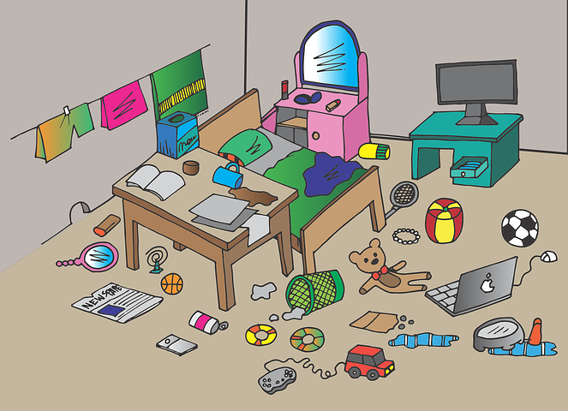
HVA ER ANALYSE?
Finne ut av hva informasjonen vi har i data kan bety.
Sortere svarene vi har fått i ett system.
Dele opp noe i mindre deler.
Lete etter mønster, antall eller meninger.
Sammenligne.

Slide 5
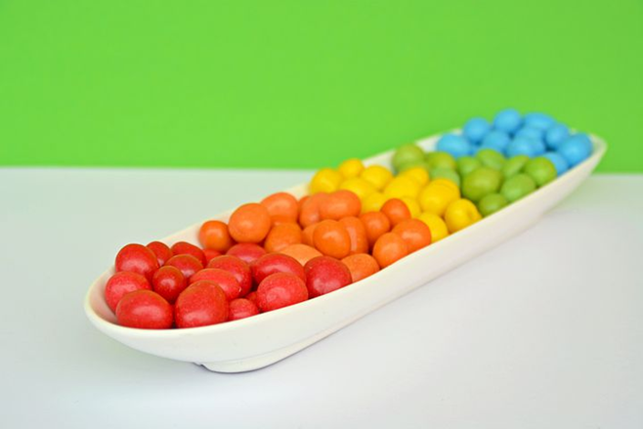
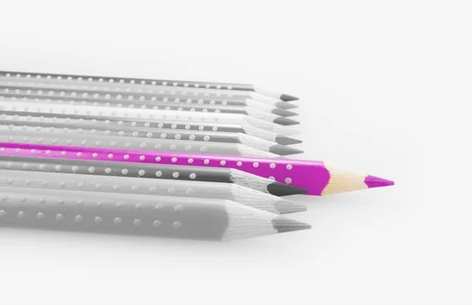
NÅR VI SKAL ANALYSERE MÅ VI TENKE
Vi kan se etter forskjellige ting:
Noe som ligner på hverandre.
Noe som er forskjellig fra hverandre.
Noe som er helt annerledes.
Noe vi ikke hadde ventet.
Hva som er mer og mindre.

Slide 6
EKSEMPEL PÅ SORTERING
SORTERING AV FØLELSER
HVA BETYR ORDENE?
Å VÆRE GLAD, TRIST ELLER SINT?

Slide 7
KAKEDIAGRAM HVA ER STORE OG SMÅ BITER AV KAKEN?

Slide 8
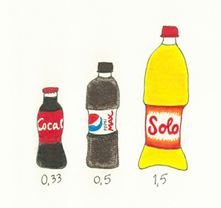
SØYLEDIAGRAM

Slide 9
SORTERE MED KLES-SNOR

Slide 10
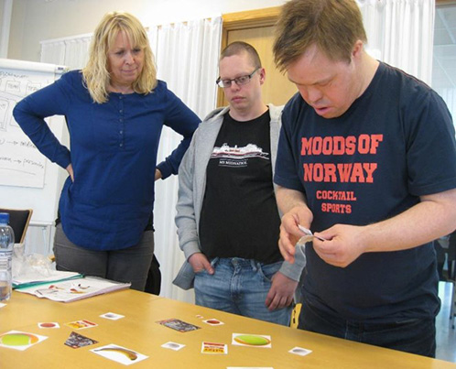
DET ER VIKTIG Å ØVE PÅ Å ANALYSERE
HER ØVES DET PÅ Å LAGE GRUPPER - KATEGORISERE

Slide 11
OPPSUMMERING
Å analysere er å sortere data som vi har samlet inn.
Data vi har samlet inn enten gjennom intervju, observasjon eller spørreskjema.
Når vi skal sortere må vi først finne ut hva som hører sammen.
Etterpå ser vi på det vi har sortert. Da kan vi se om det noe som mange mener, eller bare noen få.
Vi kan også se om det er noe spesielt og spennende som kommer fram.
Det går an å sortere på mange forskjellige måter. Det er viktig å forklare hvordan vi har sortert.

